Slide 1
需求项目计划评审
答辩组：G04
组长：张钰扬
组员：楼恒彤 俞铭棋 竺珂杰 刘燕

Slide 2
目录
01 · 引言
02 · 项目章程
03 · 任务分解及组织结构
04 · 可行性分析
05 · 需求工程计划评审点
06 · 参考资料
07 · 小组分工与绩效评定

Slide 3
引言

Slide 4
01
引言
为了说明“校务问答机器人”项目在需求工程阶段所使用的分析方法，包括验收标准、范围、风险控制、沟通安排、人员分工、对需求的获取和管理等，从而保证本项目在需求阶段能顺利地完成。
为了学习系统化的获取需求的方法，并进行规范文档写作，我们采用了《GB-T-8567-2006计算机软件文档编制规范》，旨在将需求工程的目标，功能和约束反映到软件系统中，映射为可行的软件行为，并对软件行为进行准确的规格说明[1]。为开发人员及项目经理进行后续工作提供坚实依据。

Slide 5
01
引言
项目背景
要点 | 说明
软件系统名称 | 识课宝
本任务的提出者 | 杨枨老师以及评审助教
开发者 | 浙大城市学院SRA-2022-G10小组
主要用户 | 杨枨老师、ZUCC在校学生、评审助教
支持机构 | 浙大城市学院计算机与计算科学学院

Slide 6
项目章程

Slide 7
02
可交付成果
项目进程 | 里程碑
启动阶段 | 《可行性分析报告》，《项目章程》
计划阶段 | 《需求项目计划》
计划阶段 | 《需求开发计划》
执行阶段 | 《需求规格说明书》*（重点）
管理阶段 | 《需求变更控制文档》
监控阶段 | 会议纪要及录音
收尾阶段 | 《项目总结报告》

Slide 8
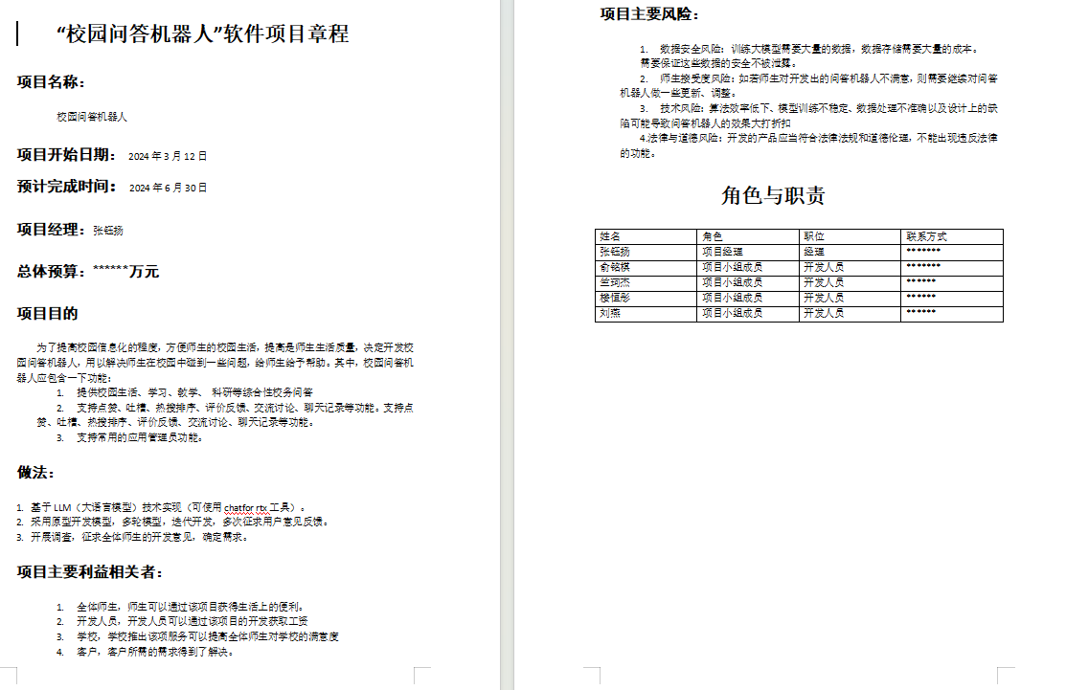
02
项目章程

Slide 9
02
使用工具
工具 | 说明
甘特图 | Project professional
作图工具 | Visio，亿图
配置管理 | Gitee
需求管理工具 | PingCode
原型工具 | Axure RP 9
文档工具 | MS全家桶

Slide 10
任务分解组织结构

Slide 11
03
任务分解与组织结构
项目组织人员 | 职位 | 个人信息 | 邮箱
张钰扬 | 项目经理/分析设计员/任务审核员/主要程序员 | 班级：软工2104 学号：32101249 | 31903170@stu.zucc.edu.cn
楼恒彤 | UI设计/主要程序员 | 班级：软工2104 学号：31904150 | 31904150@stu.zucc.edu.cn
竺珂杰 | 配置管理员/分析设计员/文档管理员 | 班级：软工2104 学号：31901250 | 31901167@stu.zucc.edu.cn
刘燕 | 主要程序员/分析设计员/会议记录员/UI设计 | 班级：软工2104 学号：31901143 | 31901143@stu.zucc.edu.cn
俞铭棋 | 文档管理员/进度管理员/任务审核员 | 班级：软工2104 学号：31901247 | 31901128@stu.zucc.edu.cn

Slide 12
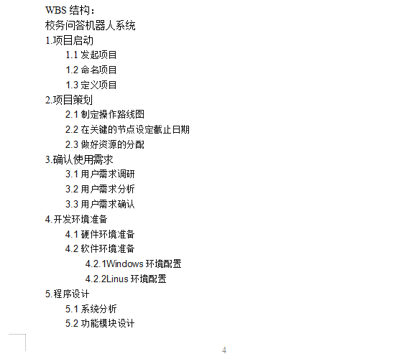
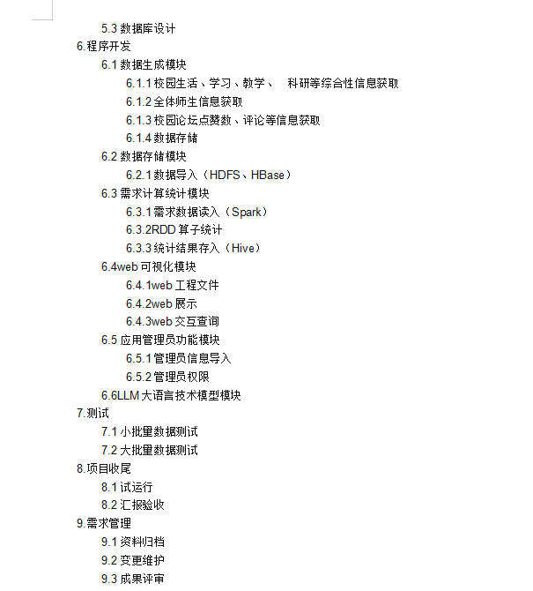
03
任务分解与组织结构

Slide 13
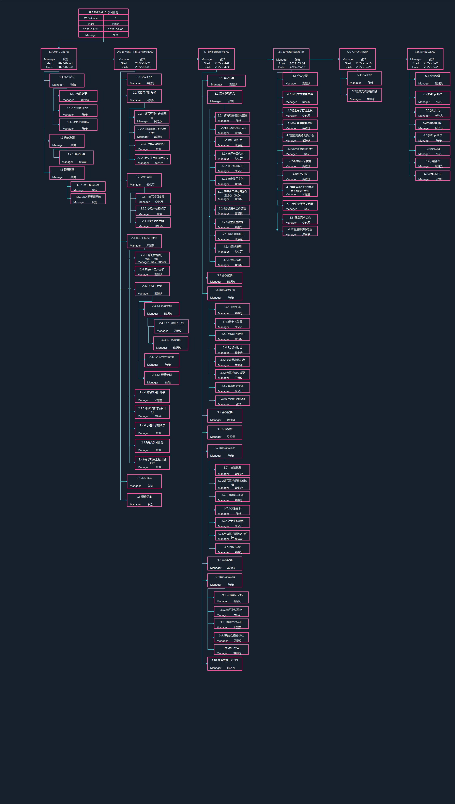
03
WBS图

Slide 14
可行性分析

Slide 15
04
可行性分析
1.项目环境
项目环境是以教学课堂为载体，可利用的信息和资源包括但不限于，浙大城市学院图书馆，计算学院资源，网络资源，相关指导老师。
2.项目条件
基本建设投资：开发所需软件以及小组成员每人一台电脑和相应的网络环境
成本预算：根据人社通^{[4]}查到资料显示从事软件方向工作非私营年平均收入235430元，私营年平均收入103478元。现根据每月平均工作21.75天，每天八小时算得，非私营平均时薪112.75，私营平均时薪49.56元。现我小组按照项目计划，每人一周工作7小时计算，历时15周，按照私营平均时薪49.56算，将投入时间换算成时薪工资，一共是26019元

Slide 16
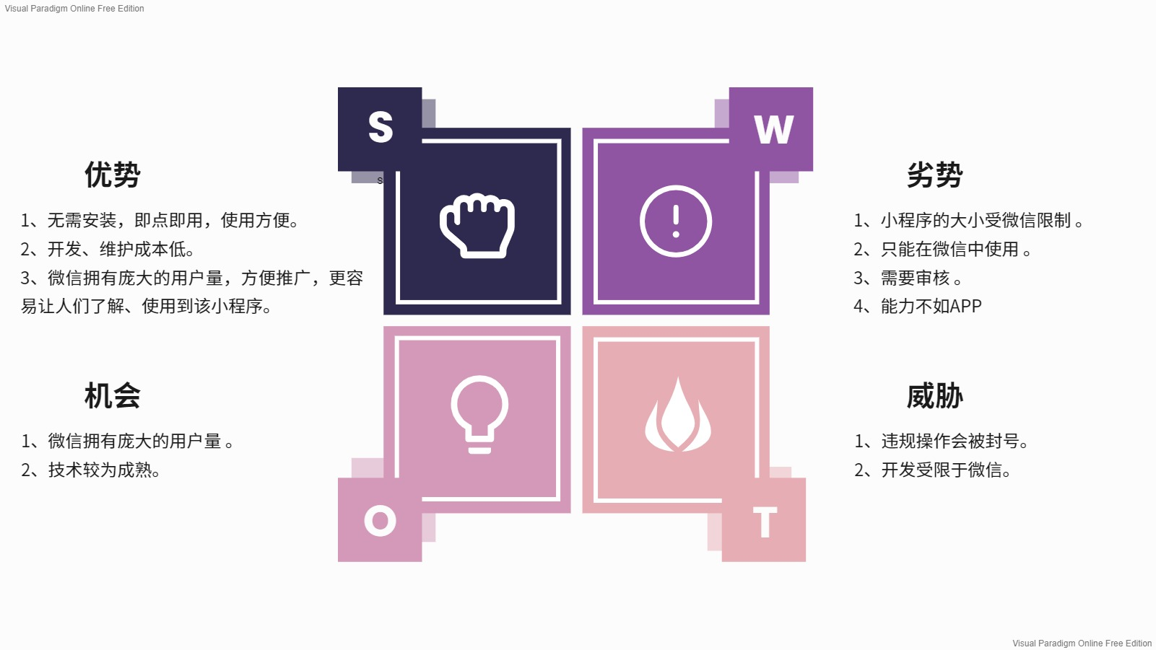
04
可行性分析
可选择的系统方案1
做成微信小程序的形式
基于wxml、wxss、javascript语言结合微信开发者工具进行开发。

Slide 17
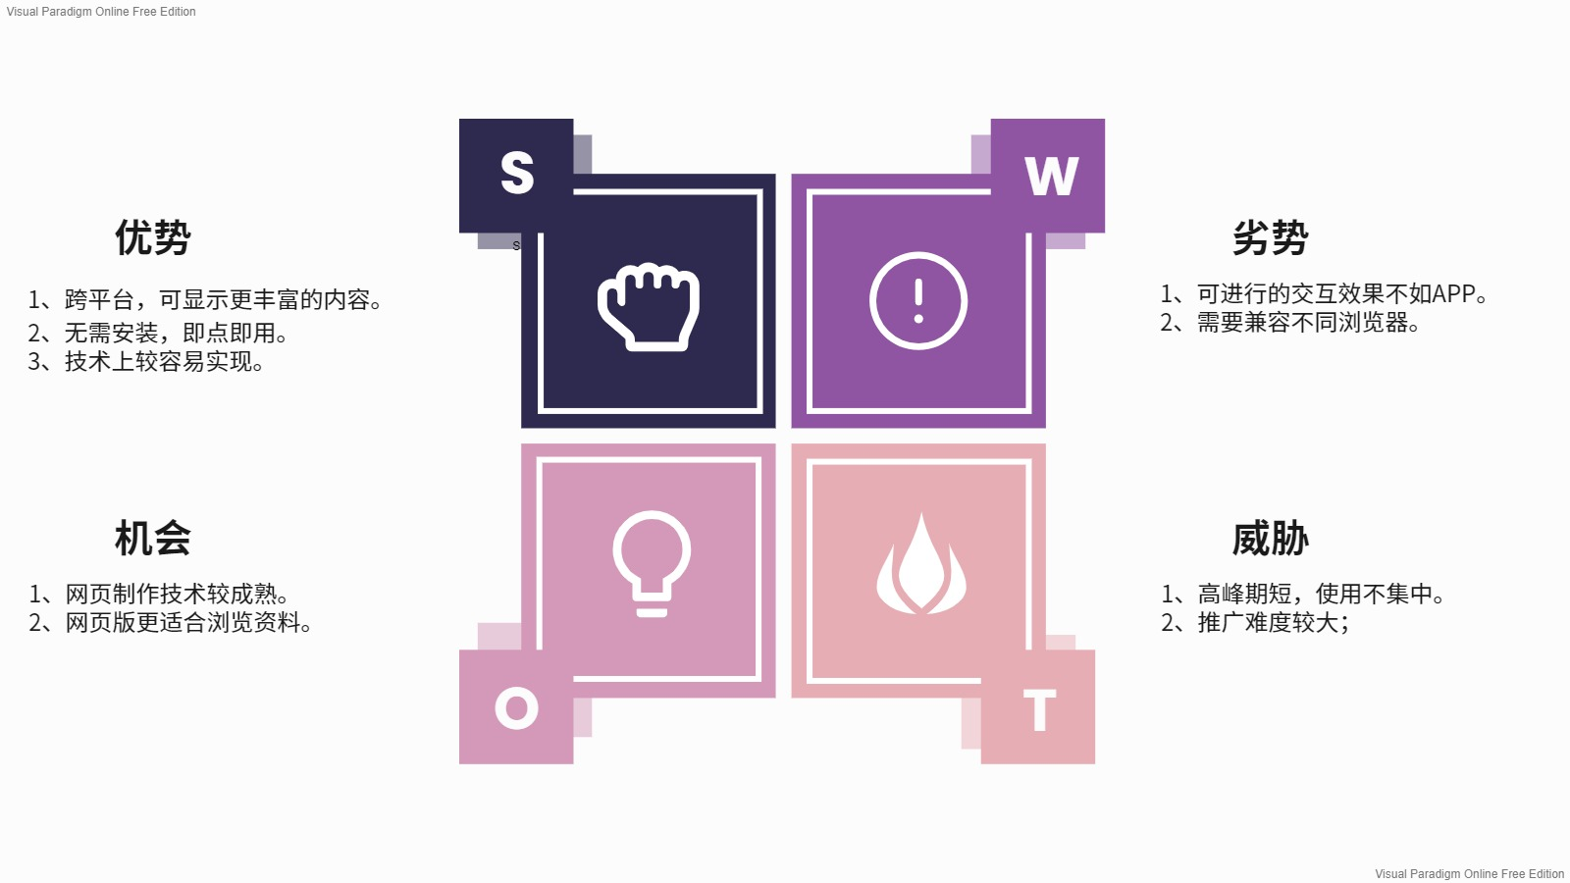
04
可行性分析
可选择的系统方案2
做成web网页的形式
基于html、css、javascript语言，使用vue框架进行前端页面开发，基于java语言用springboot框架做后台，用MySQL做数据库

Slide 18
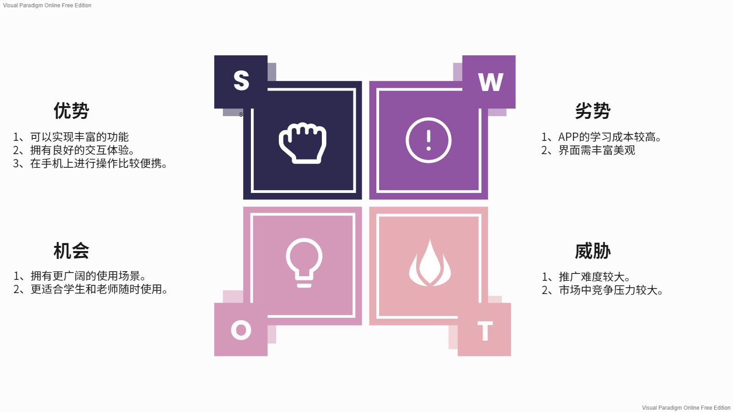
04
可行性分析
可选择的系统方案3
采用移动端APP的形式表现整个项目的需求分析过程。
基于uniapp框架，基于java语言用springboot框架做后台，用MySQL做数据库。
因提出的需求文档中明确表明了需要做成APP的形式，并且为了适应不同操作系统的移动设备需要将APP做成跨平台的方式，因此我们最终按照此方案进行。

Slide 19
04
可行性分析
技术可行性
法律可行性
用户使用可行性
1.在当前的限制条件下，本项目的功能目标可以达到；
2. 基于uniapp框架，html语言，实现轻量级开发和好用户交互，该技术已经被很多人采用并被证明是有效的，具有较高的成功率，技术上可以实现本项目；
3.利用mybatis实现动态SQL语句实现基本功能
在本项目中最有可能出现法律问题的未经允许使用他人的技术或是在使用他人技术时未注明出处。只要在实现的过程中多加注意，在法律上是可行的。
本项目主要针对各学校对课程有关的教学、学习和交流有一定需求的老师和学生，项目的呈现方式是移动端APP，这要求用户必须要会使用手机，从这方面来看，我们的用户都是满足条件的。

Slide 20
需求工程计划

Slide 21
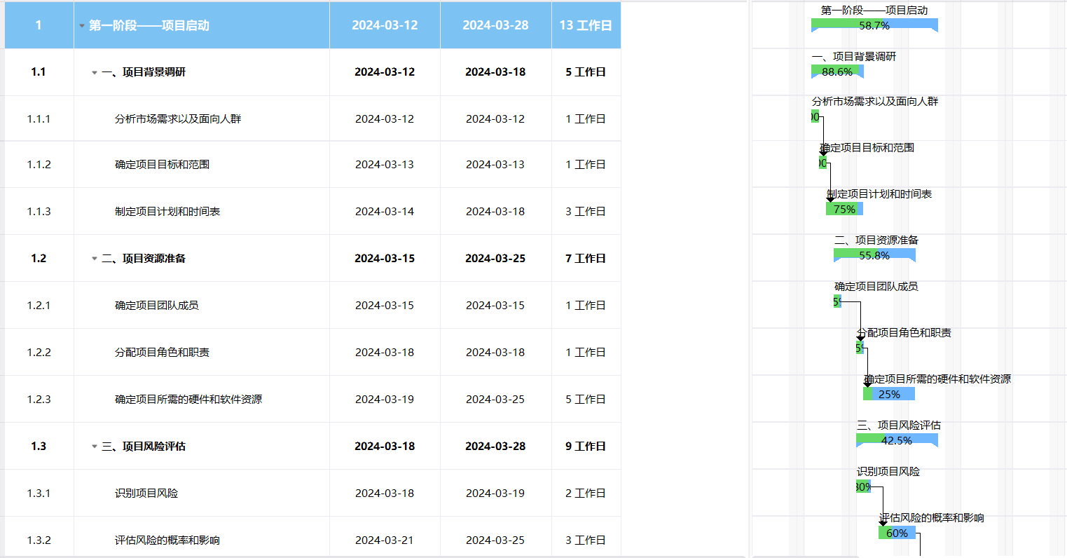
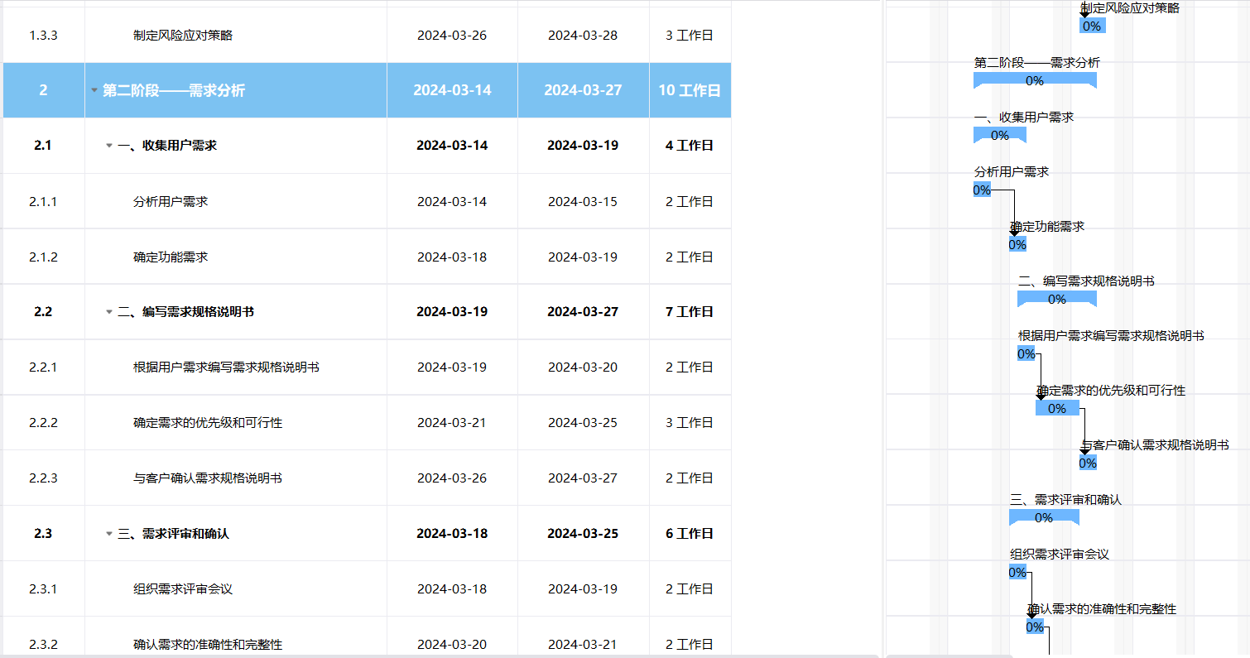
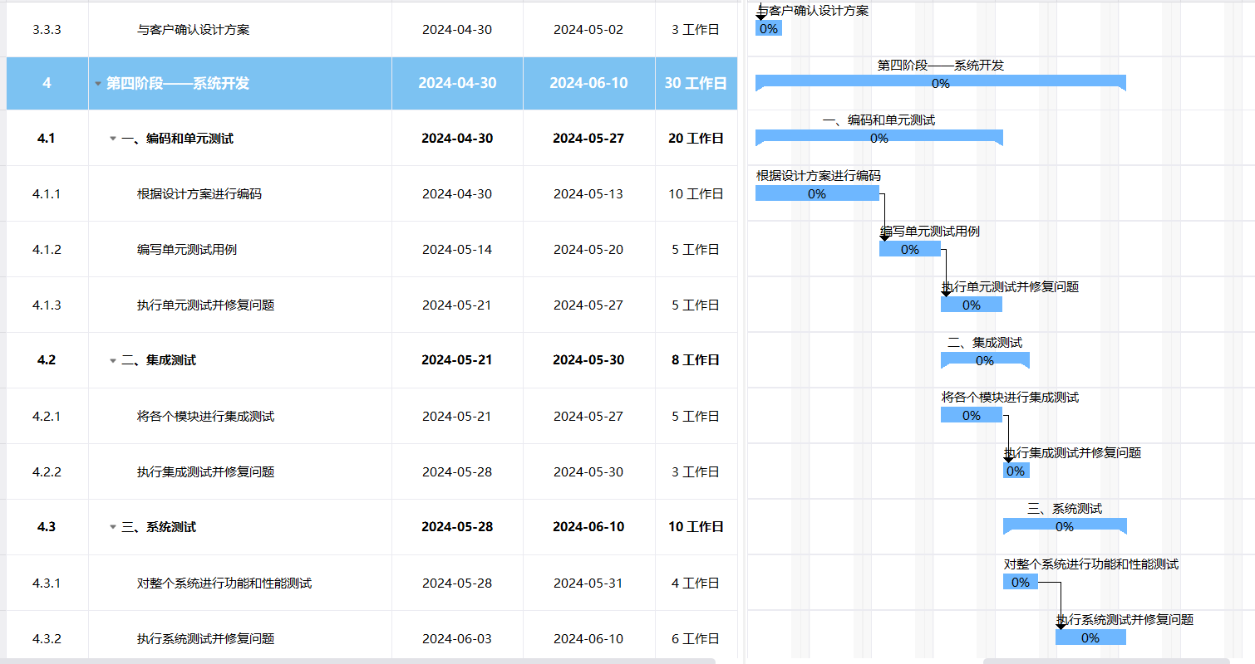
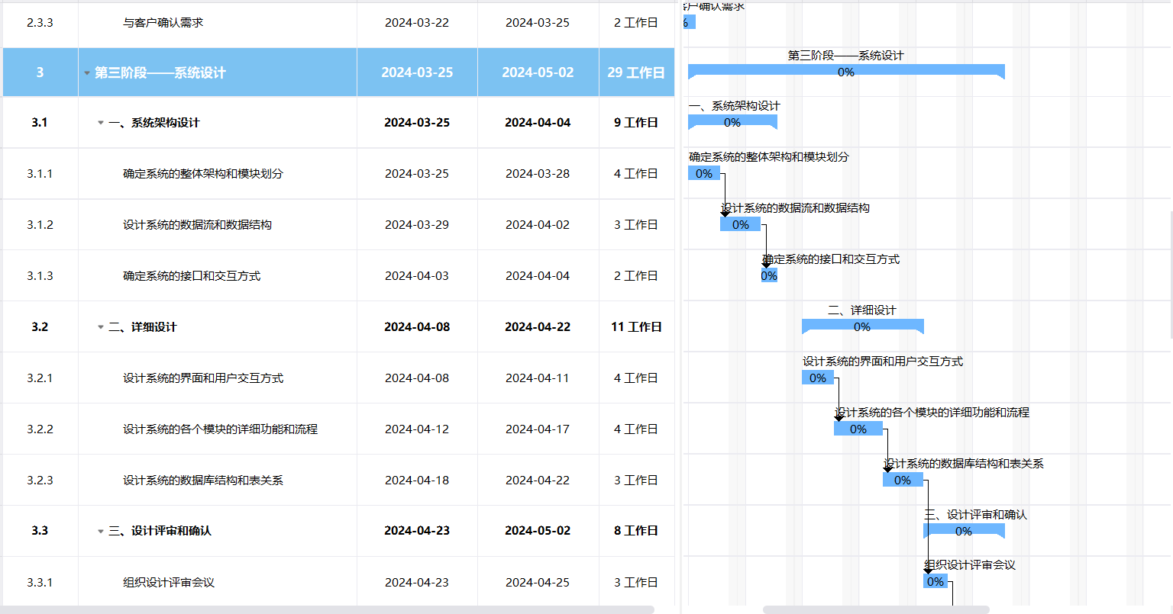
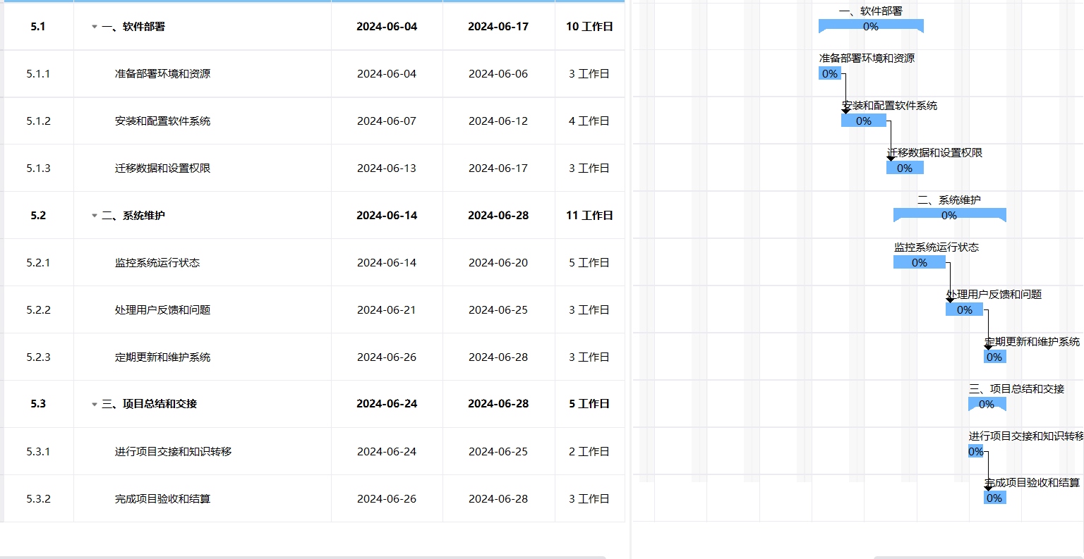
[图片][图片][图片]
05
甘特图

Slide 22
05
软件质量保证
产品审计
过程评审
3-5人参加，不超过1小时，由项目经理、评审者和生产者参加，必须做出下列决定中的一个 :
（1）工作产品可不可以不经修改而被接受；
（2）由于严重错误而否决工作产品；
（3）暂时接受工作产品。
（1）评审产品，而不是评审生产者。注意客气地指出错误，气氛轻松。
（2）不要离题，限制争论。有异议的问题不要争论但要记录在案。
（3）对各个问题都发表见解。问题解决应该放到评审会议之后进行。
（4）为每个要评审的工作产品建立一个检查表。应为分析、设计、编码、测试文档都建立检查表。
（5）分配资源和时间。应该将评审作为软件工程任务加以调度。
（6）评审以前所做的评审

Slide 23
05
风险管理
需求获取方面的风险[5]
需求分析方面的风险
1、产品前景和项目范围没有达成明确的共识引发的风险
2、需求开发所需时间分配不合理引发的风险
3、需求规格说明的不完整和不正确引发的风险
4、忽视非功能需求引发的风险
5、客户对产品需求意见不一致引发的风险
6、未加说明的需求引发的风险
7、对已有的产品作为需求基线来源引发的风险
8、根据用户提议的解决方案引发的风险
设定需求优先级引发的风险
技术上难以实现的特性引发的风险
不熟悉的技术、方法、语言、工具或者硬件引发的风险

Slide 24
05
风险管理
需求确认方面的风险
编写需求规格说明方面的风险[5]
未经确认的需求引发的风险
审查熟练程度引发的风险
需求理解引发的风险
问题待确定但迫于时间压力而继续向前引发的风险
具有二义性的术语引发的风险
需求中包括设计引发的风险
需求管理方面的风险
变更需求引发的风险
需求变更过程引发的风险
为实现的需求引发的风险
扩大目标范围引发的风险

Slide 25
05
风险控制
编写需求规格说明方面的控制
需求分析方面的控制[3]
使用配置管理工具，对团队协作的文件按照约定（见配置管理文件）进行版本号控制。
评估每个需求的可行性，确定需求的实现时间预期。
要尽早确认高风险的需求，并留出足够的时间供团队成员学习经验，实验以及制作原型。
划分专门规定的评审小组（见组织结构）对需求文档进行正式评审，减小需求的不同理解造成的风险。
应该记录下负责最终解释每个TBD的负责人的姓名和解决的截止日期。
创建一个数据字典来定义一些术语的条目和结构，对软件需求说明的评审可以帮助参与者对关键术语和概念达成一致的理解。
对需求的评审，可以确保强调的是需要解决的业务问题是什么，而不是规定如何解决。

Slide 26
参考资料

Slide 27
06
参考资料
[1] 《软件需求》 清华大学出版社 Karl Wiegers, Joy Beatty著 李忠利 李淳 霍金健 孔晨辉 译 2016年3月第3版
[2]《软件工程导论》 清华大学出版社 张海藩等 2013年8月第6版 第150343号
[3]《IT项目管理》 机械工业出版社 Kathy Schwalbe著 孙新波 朱珠 贾建锋 译 2017年10月第1版
[4] 人通社数据https://m12333.cn/policy/wmbk.html
[5]《PMBOK》项目管理知识体系指南第六版

Slide 28
小组分工及绩效

Slide 29
07
小组分工及绩效
绩效评分规则
小组工作分（100）： 1.工作任务量（40） 2.工作质量（20） 3.工作技能（10） 4.工作态度与责任感（10） 5.协调性（10） 6.纪律性（10）
组间评分（100）： 1.自评，满分100分； 2.其他组员评分，满分100分；
工作评分 = 小组工作分求和 组间评分 = 组间互评均值
绩效评价总分 = 工作评分 * 0.5+组间评分 * 0.5

Slide 30
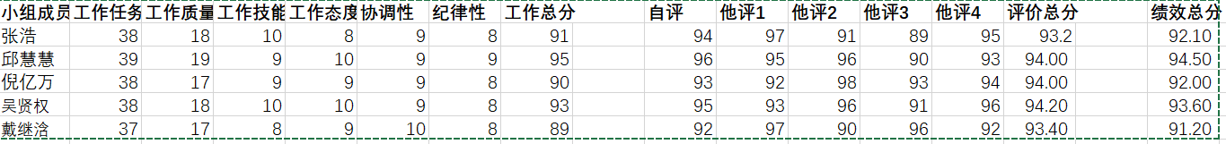
07
小组分工及绩效
成员 | 负责内容
张浩 | Git仓库搭建、项目计划文档（project甘特图、OBS)参与制作PPT
邱慧慧 | 项目计划文档、设计Logo、参与制作PPT
倪亿万 | 项目章程文档、可行性分析报告文档、参与制作PPT
吴贤权 | Logo设计、可行性分析报告文档
戴继浛 | WBS图表、会议纪要、绩效评定

Slide 31
谢谢

